Slide 1
Региональный Проект «Управление здоровьем»

Slide 2
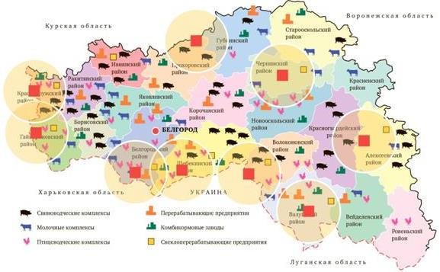





Развитие региона
Численность население региона - 1 550 137 чел.
сельского - 510 498 чел.
городского - 1 039 639 чел.
детского - 261 200 чел.
Стратегия социально-экономического развития региона на период до 2025 года
Государственная Программа Развития здравоохранения Белгородской области на период до 2020 года

Slide 3
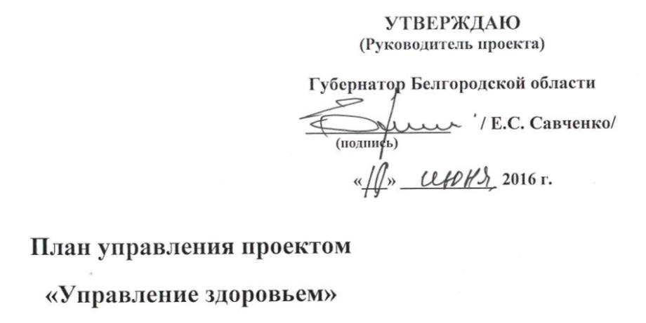

Реализация проекта
«Управление здоровьем»

Slide 4



ПРОЕКТ «УПРАВЛЕНИЕ ЗДОРОВЬЕМ»
СТРАТЕГИЧЕСКАЯ ЦЕЛЬ: увеличение средней продолжительности жизни не менее 74 лет к 2020 году
ТАКТИЧЕСКАЯ ЦЕЛЬ: смена парадигмы
работы специалистов первичного звена:
«от лечения обострений к их
предупреждению»
СПОСОБ ДОСТИЖЕНИЯ: совершенствование системы первичного звена здравоохранения области и институтизация персональной ответственности граждан за сохранение здоровья

Slide 5




Проблемы
«диспетчерская» функция терапевта: при любой непрофильной проблеме – направление
к «узкому» специалисту
недостаточная обеспеченность врачебными кадрами в сельской местности
отсутствует возможность влиять на приверженность к лечению пациента через семью
низкая вовлеченность муниципальных образований в создании необходимых инфраструктурных условий

Slide 6
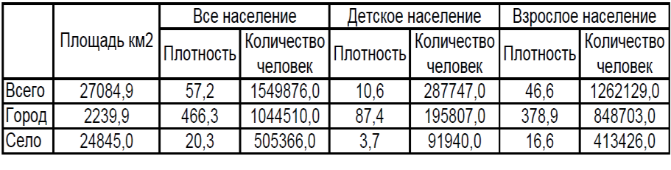



Условия оказания помощи
«Как было»

Slide 7











УСЛОВИЯ ОКАЗАНИЯ ПОМОЩИ
«КАК БЫЛО»
100 км
80 км
20 км

Slide 8
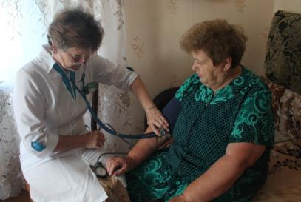
ДЕМОГРАФИЧЕСКАЯ СИТУАЦИЯ
Общий показатель смертности на 1000 населения
На 9,7%

Slide 9
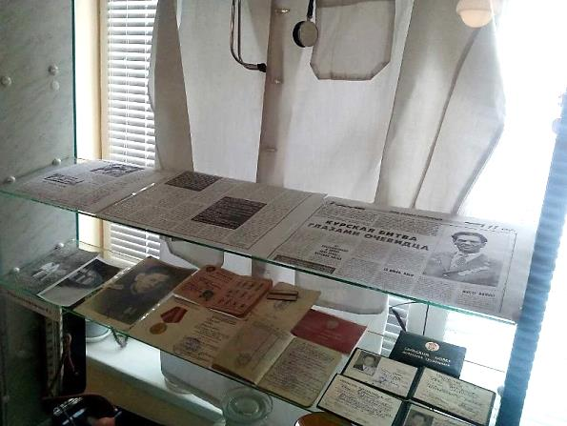
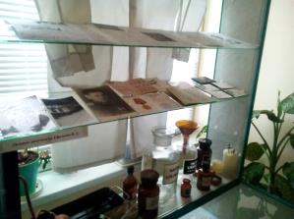
Сохранение традиций земской медицины
Создание в ОСВ
села Белянка музея
Ивана Дмитриевича Ефимова

Slide 10
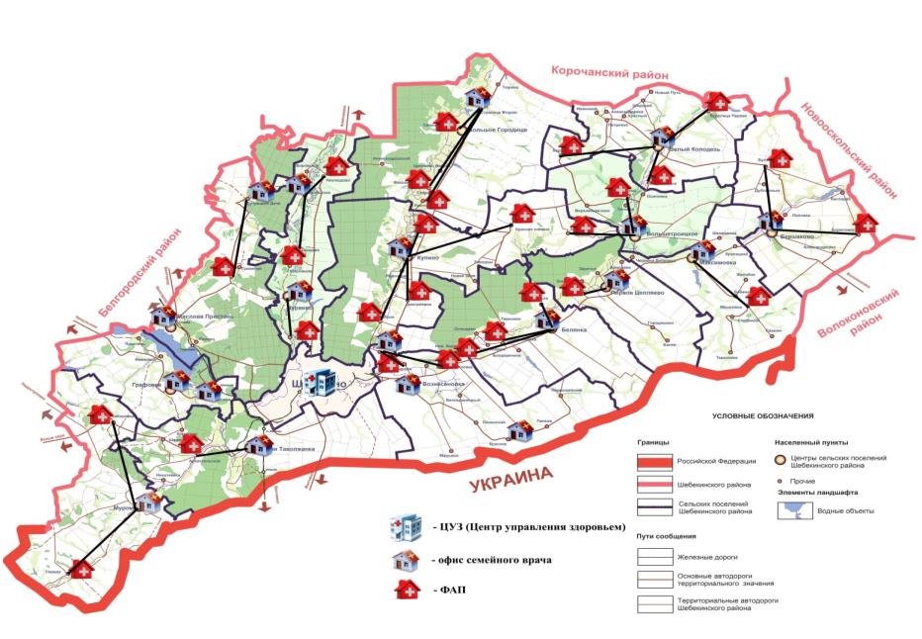
РАСПОЛОЖЕНИЕ МЕДИЦИНСКИХ ОКРУГОВ
на территории Шебекинского района

Slide 11





МОДЕЛЬ ОКАЗАНИЯ МЕДИЦИНСКОЙ ПОМОЩИ НАСЕЛЕНИЮ
Организационные модели в рамках проекта «Управление здоровьем»
«Сельские» медицинские округа
«Городские» медицинские округа
«Смешанные» медицинские округа
Районы:
Белгородский
Борисовский
Волоконовский
Вейделевский
Грайворонский
Ивнянский
Красногвардейский
Краснояружский
Красненский
Корочанский
Прохоровский
Ракитянский
Ровеньской
Чернянский
Районы:
Алексеевский
Валуйский
Новооскольский
Шебекинский
Яковлевский
Город Белгород
Губкинский городской округ
Старооскольский городской округ
Комплексная бригада
«Город»
Комплексная бригада
1. Врач-педиатр участковый
2. Семейный врач
1. Врач-педиатр участковый
2. Семейный врач
«Село»
1.Семейный врач
2.Врач-педиатр консультант
3. Районный педиатр
Семейный врач
Врач-педиатр консультант
Районный педиатр
Оказание
МП детскому населению

Slide 12
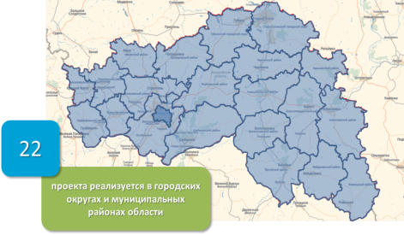
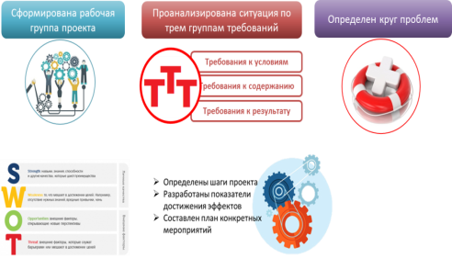


Этапы проведения исследования:
ПОДГОТОВИТЕЛЬНЫЙ
ОРГАНИЗАЦИОННЫЙ
ВНЕДРЕНЧЕСКИЙ

Slide 13
Региональная МОДЕЛЬ первичной медико-санитарной помощи
ДЕПАРТАМЕНТ ЗДРАВООХРАНЕНИЯ И СОЦИАЛЬНОЙ ЗАЩИТЫ НАСЕЛЕНИЯ ОБЛАСТИ
Администрация муниципального района
Региональный Центр семейной медицины
Наблюдательный Совет (под председательством главы администрации района)
Медицинская организация
Территориальный Центр семейной медицины
Стационар
Медицинские округа
КДЦ
Женская консультация
МО №1-17
МО №18-20
МО №21-23
МО №24-26
МО №27-29
МО №30-32
Общественный совет медицинского округа

Slide 14
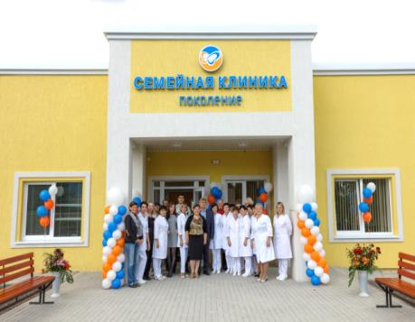
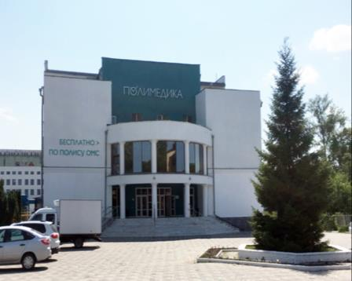
государственно-частное партнерство
«1Т» «ТРЕБОВАНИЯ К УСЛОВИЯМ»
МАТЕРИАЛЬНАЯ ИНФРАСТРУКТУРА
ООО «Медицинский центр «Поколение»
ООО «Поликлиника «Полимедика - Белгород»

Slide 15
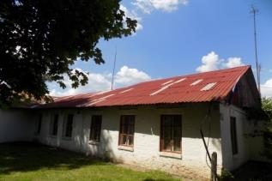
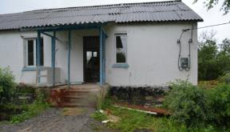
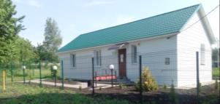
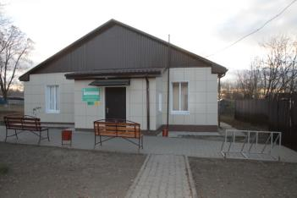
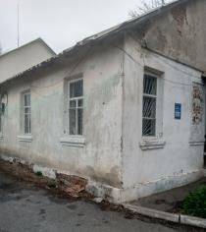
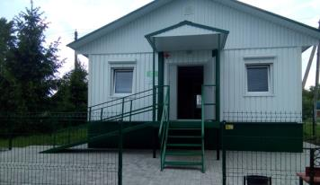
«1Т» «ТРЕБОВАНИЯ К УСЛОВИЯМ»
МАТЕРИАЛЬНАЯ ИНФРАСТРУКТУРА
Юсуповский ФАП
Середнянский ФАП
  было
  было
стало
Зиборовский ФАП
стало
  было
стало

Slide 16
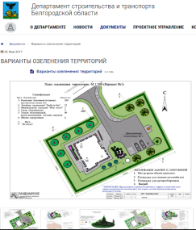
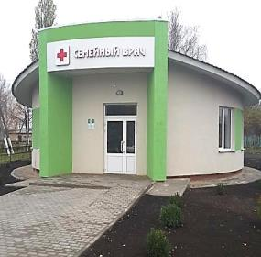
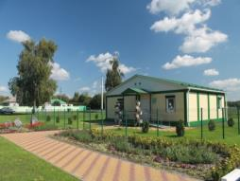

«1Т» «ТРЕБОВАНИЯ К УСЛОВИЯМ»
МАТЕРИАЛЬНАЯ ИНФРАСТРУКТУРА
МОДУЛЬНЫЕ ФАПы и ЦЕНТРЫ СЕМЕЙНОЙ МЕДИЦИНЫ
БЛАГОУСТРОЙСТВО
ТИПОВЫЕ ПРОЕКТЫ
2017 год – установлено 42 модуля
2018 год – установлено 14 модулей
ЗА ПЕРИОД 2016-2018 ГОДЫ
ПОСТРОЕНО И ОТРЕМОНИТИРОВАНО – 537 ОБЪЕКТОВ
ОСВОЕНО –
1 811,7 млн.руб

Slide 17
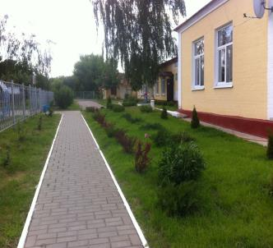
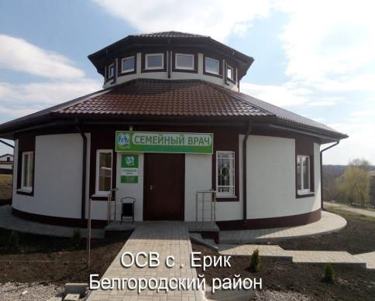
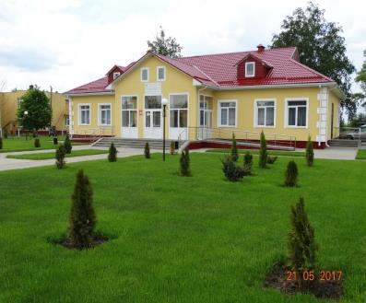
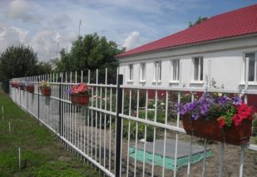
«1Т» «ТРЕБОВАНИЯ К УСЛОВИЯМ»
МАТЕРИАЛЬНАЯ ИНФРАСТРУКТУРА

Slide 18
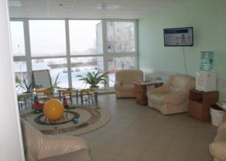
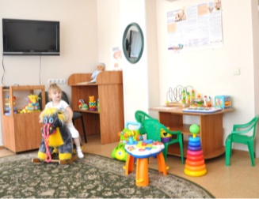
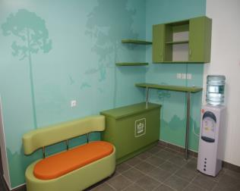
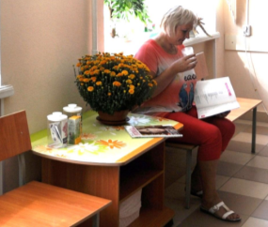

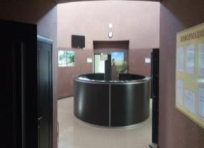

«1Т» «ТРЕБОВАНИЯ К УСЛОВИЯМ»
МАТЕРИАЛЬНАЯ ИНФРАСТРУКТУРА
Создание зон комфорта
ДЕТСКАЯ ЗОНА
ФИТО-ЗОНА

Slide 19
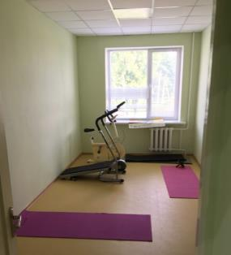
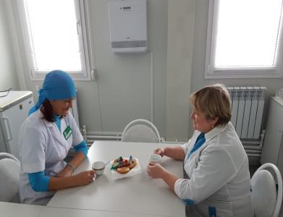
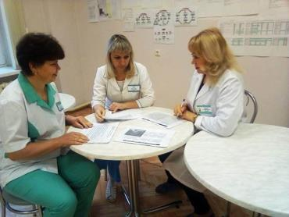
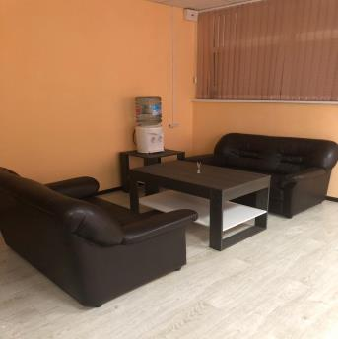
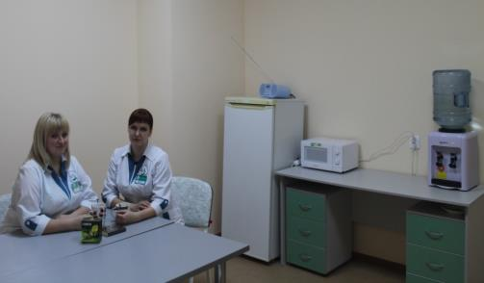
«1Т» ТРЕБОВАНИЯ К УСЛОВИЯМ
ЗОНЫ КОМФОРТНОГО ПРЕБЫВАНИЯ МЕДИЦИНСКОГО ПЕРСОНАЛА

Slide 20
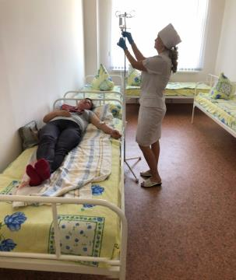
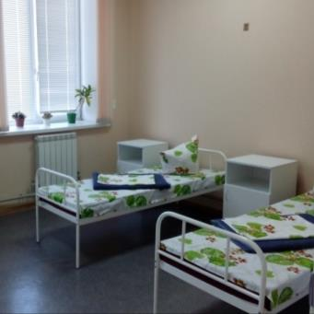
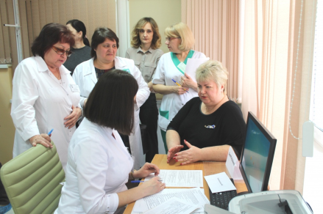
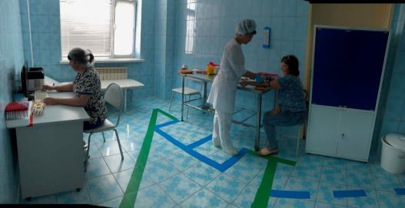
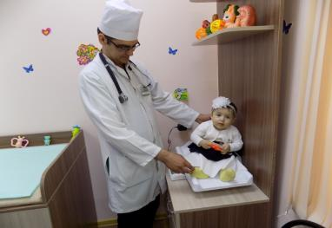
«1Т» «ТРЕБОВАНИЯ К УСЛОВИЯМ»
МАТЕРИАЛЬНАЯ ИНФРАСТРУКТУРА

Slide 21
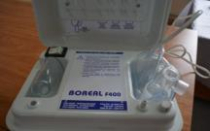
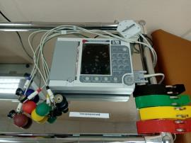
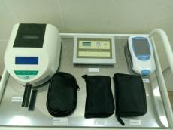
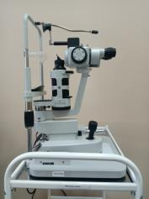
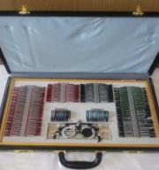
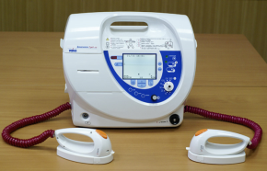
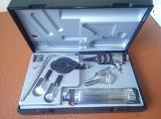
«1Т» «ТРЕБОВАНИЯ К УСЛОВИЯМ»
МАТЕРИАЛЬНАЯ ИНФРАСТРУКТУРА
2016
год
101,0 млн. руб. дооснащение медицинским оборудованием
2017
год
240,0 млн. руб. дооснащение медицинским оборудованием
2018
год
668,0 млн. руб. дооснащение медицинским оборудованием
1 009,0 млн. руб. дооснащение медицинским оборудованием

Slide 22
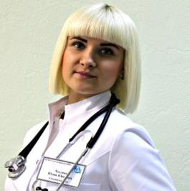
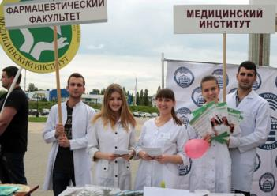








«1Т» ТРЕБОВАНИЯ К УСЛОВИЯМ
Кадровые условия
Обучение по программе профессиональной переподготовки (2016-2018 гг.)
523 чел.
572 чел.
Врачи
Ср. мед.
работники
Повышение квалификации (2016-2018 гг.)
Предоставление земельных участков для ИЖС на льготных условиях
Врачи (общая врачебная практика) – 185 чел.
Ср. мед работники (общая практика) – 234 чел.
Ср. мед работники (лечебное дело) – 131 чел.
Разовые выплаты из средств местных бюджетов в виде «подъемных»
- до 300 тыс. рублей
Выделение служебного жилья
2017 год – выделено 23 квартиры 2018 год- выделено 15 квартир
Компенсация расходов за использование личного автотранспорта и телефонной связи
Оплата жилых помещений, отопления, освещения
2017 год - более 300 тыс. человек – 17100,36 тыс. руб.
2018 год – 2177 человек – 8343,85 руб.
22

Slide 23
«1Т» ТРЕБОВАНИЯ К УСЛОВИЯМ
Кадровые условия

Slide 24
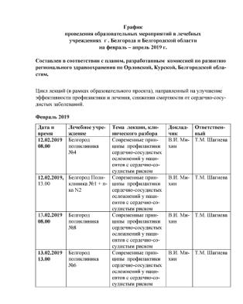
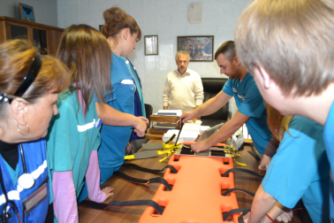





«1Т» ТРЕБОВАНИЯ К УСЛОВИЯМ
Курсы обучения для семейных врачей

Slide 25

«1Т» ТРЕБОВАНИЯ К УСЛОВИЯМ
ИНФОРМАТИЗАЦИЯ
9 830
автоматизированных рабочих мест
медицинского персонала
В 2017-2018 гг. из бюджета Белгородской области приобретено компьютерной техники и периферийного оборудования :
персональные компьютеры – 1 765 единиц (74 912,4 тыс. руб.), из них:
        моноблоки – 830 единиц (35 410,0 тыс. руб.),
        ноутбуки – 473 единицы (19 893,6 тыс. руб.)
печатающие устройства – 689 единиц, на сумму 7 331,7 тыс. руб.
В 2019 году осуществляется закупка:
        моноблоки – 1 660 единиц (97 млн. руб.)
25

Slide 26






«1Т» ТРЕБОВАНИЯ К УСЛОВИЯМ
ИНФОРМАТИЗАЦИЯ
сформировано единое информационное пространство
создано централизованное хранилище электронных медицинских карт пациентов
гарантирована возможность удаленной записи на прием к врачу
созданы инструменты для подготовки аналитических материалов

Slide 27



«1Т» ТРЕБОВАНИЯ К УСЛОВИЯМ
ИНФОРМАТИЗАЦИЯ
Рейтинг административного портала ИЭМК ЕГИСЗ Минздрава
2
4

Slide 28






для врача общей практики (семейного врача)
«1Т» ТРЕБОВАНИЯ К УСЛОВИЯМ
ИНФОРМАТИЗАЦИЯ

Slide 29
«1Т» ТРЕБОВАНИЯ К УСЛОВИЯМ
На 23,7 %

Slide 30






«2Т» ТРЕБОВАНИЯ К СОДЕРЖАНИЮ
ОТКРЫТЫЙ ДИАЛОГ С НАСЕЛЕНИЕМ

Slide 31
СЕМЕЙНЫЙ ВРАЧ
Страховая компания
МВД (участковый уполномоченный)
Социальная служба
Учреждения
образования
Общественные организации
Представители региональных конфессий
Городская администрация
«2Т» ТРЕБОВАНИЯ К СОДЕРЖАНИЮ
Работодатели

Slide 32






«2Т» ТРЕБОВАНИЯ К СОДЕРЖАНИЮ

Slide 33





«2Т» ТРЕБОВАНИЯ К СОДЕРЖАНИЮ
ИДЕОЛОГИЯ проекта
РЕПОРТАЖИ
ПУБЛИКАЦИИИ
ИНТЕРВЬЮ

Slide 34






«2Т» ТРЕБОВАНИЯ К СОДЕРЖАНИЮ стратегические сессии

Slide 35



«2Т» ТРЕБОВАНИЯ К СОДЕРЖАНИЮ стратегические сессии
Я, семейный врач, носитель высоких морально-этических норм, обладающий профессиональными навыками и коммуникативными компетенциями, оказываю персональную, непрерывную, социально-ориентированную первичную медико-санитарную помощь Вам и членам Вашей семьи.
Вся моя деятельность посвящена борьбе за здоровую долголетнюю творчески наполненную жизнь каждого из Вас, помогающую Вам достигать своих целей.
Именно с меня начинается контакт с системой здравоохранения, где я Ваш гид, советчик и адвокат, защищающий Ваши интересы.
Я организую эффективное сотрудничество со всеми специалистами, максимально экономя Ваши временные и материальные ресурсы. Зная Ваши особенности, сформированные на протяжении длительного наблюдения, я имею уникальную возможность заниматься профилактикой при каждой встрече с Вами.
Я всегда рядом, начиная от формирования молодой семьи до кризисных этапов, связанных с проблемами детей и ухода близких из жизни.
Я беру на себя ответственность за принятие решений по каждой проблеме, с которой Вы ко мне обращаетесь.
Наши партнерские доверительные отношения – залог Вашего здорового долголетия!

Slide 36





«2Т» ТРЕБОВАНИЯ К СОДЕРЖАНИЮ
Мобильные школы здоровья

Slide 37



«3Т» ТРЕБОВАНИЯ К РЕЗУЛЬТАТУ
КАДРЫ
₽
Ключевые показатели эффективности работы
врачей общей практики (семейных врачей)
37

Slide 38
Исполнение указа Президента Российской Федерации от 7 мая 2012 года № 597 «О мероприятиях по реализации государственной социальной политики»
«3Т» ТРЕБОВАНИЯ К РЕЗУЛЬТАТУ
№ п/п | Наименование показателя | Уровень среднемесячной заработной платы за счет всех источников за 2018 год ( к средней по региону)
 |  | Общая практика | Узкие специалисты
1 | Средняя заработная плата врачей | 56 076 рублей | 46 874 рублей
2 | Средняя заработная плата среднего медицинского (фармацевтического) персонала | 29 163 рубля | 24 882 рубля

Slide 39




Кураторство и ОРГАНИЗАЦИЯ СВОДНОГО МОНИТОРИНГА
РЕАЛИЗАЦИИ ПРОЕКТА ПО ТРЕМ ГРУППАМ ТРЕБОВАНИЙ
«3Т» ТРЕБОВАНИЯ К РЕЗУЛЬТАТУ

Slide 40

«3Т» ТРЕБОВАНИЯ К РЕЗУЛЬТАТУ
Региональный центр Семейной медицины

Slide 41




«3Т» ТРЕБОВАНИЯ К РЕЗУЛЬТАТУ СОДЕРЖАНИЕ РАБОТЫ
Обеспечение принципа открытости
Обучающие семинары со специалистами учреждений 2 и 3 уровня
Консультации пациентов со специалистами учреждения 2 и 3 уровня
Общение через
социальные сети
проведение производственных совещаний с помощью ВКС

Slide 42




«3Т» ТРЕБОВАНИЯ К РЕЗУЛЬТАТУ
ФОРМЫ Мониторинга и контроля проекта
ЕЖЕНЕДЕЛЬНЫЕ ВКС-СОВЕЩАНИЯ с администрациями муниципальных образований и медицинскими организациями
Выездные проверки Департамента здравоохранения и социальной защиты населения области
22 администрации муниципальных районов и городских округов
83 медицинские организации
сотрудники департамента здравоохранения
территориальные органы федеральных органов власти
22 муниципальных образования
более 270 населенных пунктов

Slide 43





«3Т» ТРЕБОВАНИЯ К РЕЗУЛЬТАТУ Организационный механизм
"Бережливая поликлиника"
обучено более 230 сотрудников медицинских организаций
сформированы проектные офисы в 40 поликлиниках
сокращение времени ожидания у кабинета забора биоматериала в 3 раза
сокращение времени ожидания в регистратуре в 3 раза
повышение уровня удовлетворенности

Slide 44






«3Т» ТРЕБОВАНИЯ К РЕЗУЛЬТАТУ
ФОРМЫ Мониторинга и контроля проекта
Заседания Координационного совета по реализации проекта при Губернаторе области
Посещение Губернатором области площадок реализации проекта (ФАПов и ОСВ)

Slide 45

«3Т» ТРЕБОВАНИЯ К РЕЗУЛЬТАТУ
ФОРМЫ Мониторинга и контроля проекта
ВКС-совещания Губернатора области с открывающимися ОСВ

Slide 46


«3Т» ТРЕБОВАНИЯ К РЕЗУЛЬТАТУ
Развитие первичной медико-санитарной помощи
Обеспечивает до 50% успеха реализации других федеральных проектов

Slide 47



«3Т» ТРЕБОВАНИЯ К РЕЗУЛЬТАТУ
МЕЖВЕДОМСТВЕННЫЕ СОГЛАШЕНИЯ

Slide 48




«3Т» ТРЕБОВАНИЯ К РЕЗУЛЬТАТУ
План мероприятий по исполнению соглашения

Slide 49

«3Т» ТРЕБОВАНИЯ К РЕЗУЛЬТАТУ
СМЕРТНОСТЬ НАСЕЛЕНИЯ
на 10,3%
на 1,9%
на 0,4%
Коэффициент смертности населения, на 1000 чел. населения

Slide 50

Продолжительность жизнИ
«3Т» ТРЕБОВАНИЯ К РЕЗУЛЬТАТУ

Slide 51





«3Т» ТРЕБОВАНИЯ К РЕЗУЛЬТАТУ
Проект «Управление здоровьем»
Определен и нормативно закреплен
понятийный аппарат
Семейный врач – врач общей практики (семейный врач), прошедший специальную многопрофильную подготовку по оказанию первичной медико-санитарной помощи членам семьи независимо от их пола и возраста, участвующий в оказании первичной медико-санитарной медицинской помощи по принципам семейной медицины.
Медицинский округ - часть территории муниципального образования, организованная по принципу территориальной приближенности обслуживания населения семейными врачами.
Офис семейного врача - структурное подразделение областного государственного учреждения здравоохранения Белгородской области, приближенное к территории проживания обслуживаемого населения и оказывающее первичную медико-санитарную помощь населению в границах медицинского округа.

